Slide 1
每日优鲜产品管理系统
讲师： 董美琪

Slide 2
01
需求确立

Slide 4
02
学习目标

Slide 5
学习目标
实现一个大型的商城后台项目
理解常见的业务场景
学会使用vue及其生态内的开源组件库开发webapp
了解前端组件化，工程化，模块化的开发思想
了解项目在服务端的部署
了解项目如何接入第三方平台

Slide 6
03
前置知识点

Slide 7
前置知识点
掌握前端基础
熟悉vue全家桶

Slide 8
04
产品需求

Slide 9
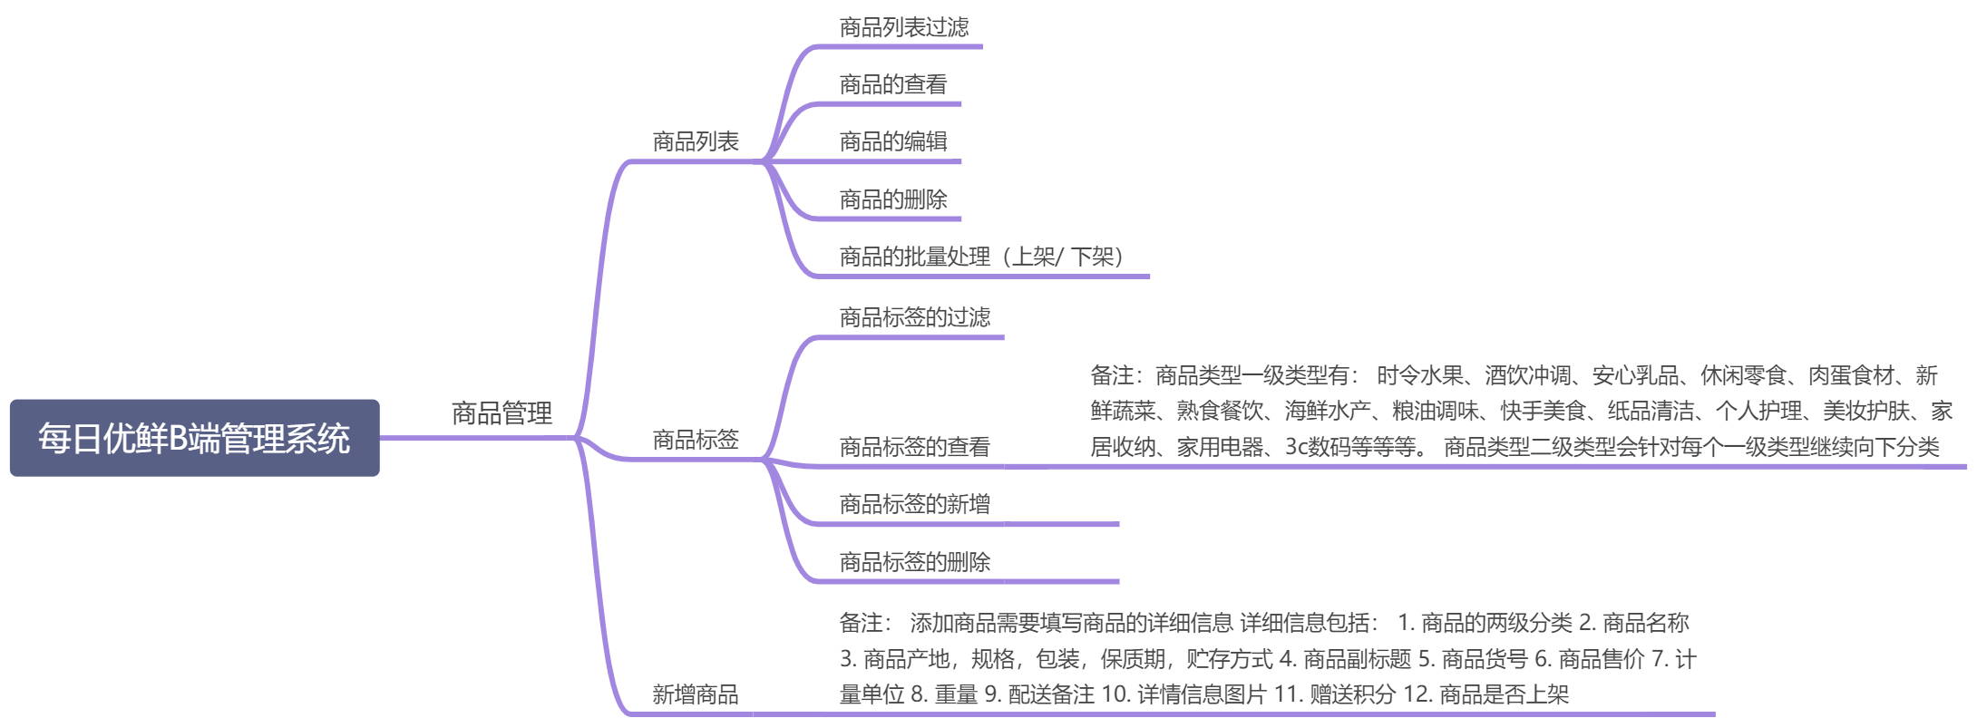
产品需求模块

